Slide 1
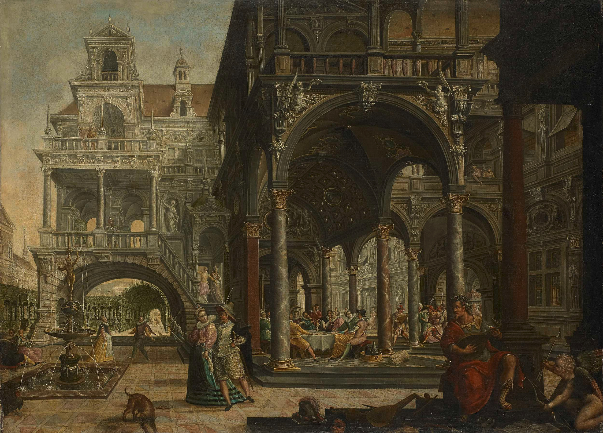
CHÀO MỪNG CÁC EM ĐẾN VỚI
TIẾT HỌC MÔN MĨ THUẬT!

Slide 2

KHỞI ĐỘNG
Luật chơi:
Chia lớp thành 2 đội chơi, trình chiếu một số tác phẩm của nghệ thuật đương đại Việt Nam (có đánh số thứ tự).
Trong vòng 1 phút, đội nào ghi được đúng nhiều tên tác giả và tác phẩm hơn sẽ giành chiến thắng.
Trò chơi
“Đoán tên tác phẩm”

Slide 3
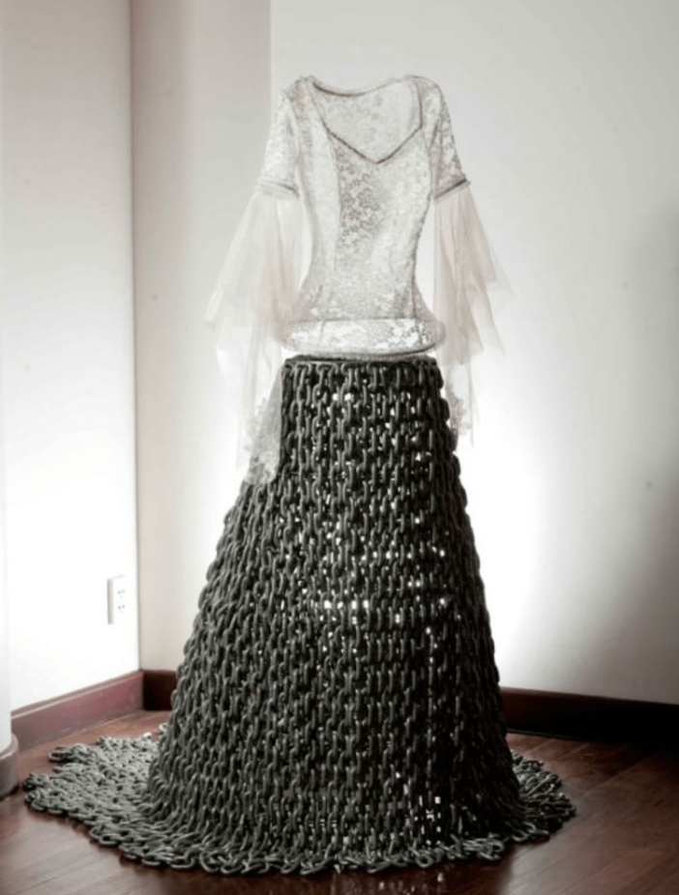
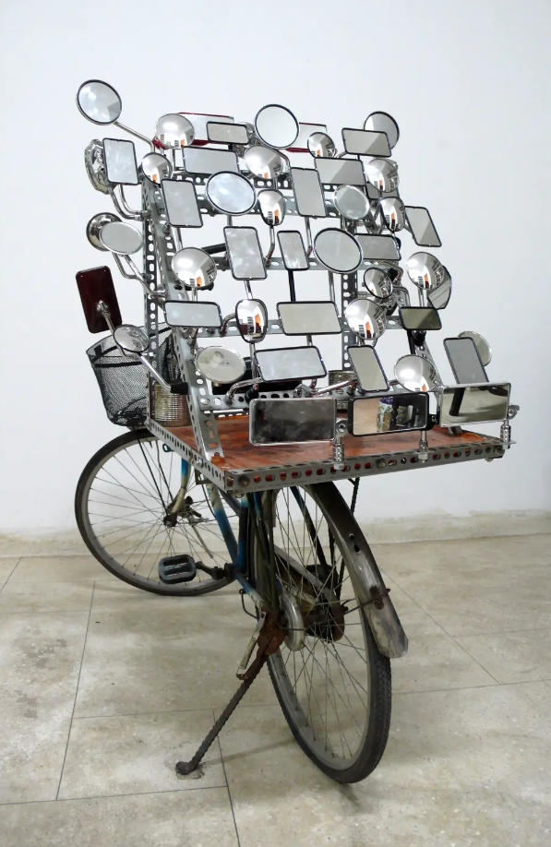
Hình 1
Hình 2
I Am Large, I Contain Multitudes, 2009, Dinh Q. Lê
Váy Cưới, 2002, Trương Tân

Slide 4
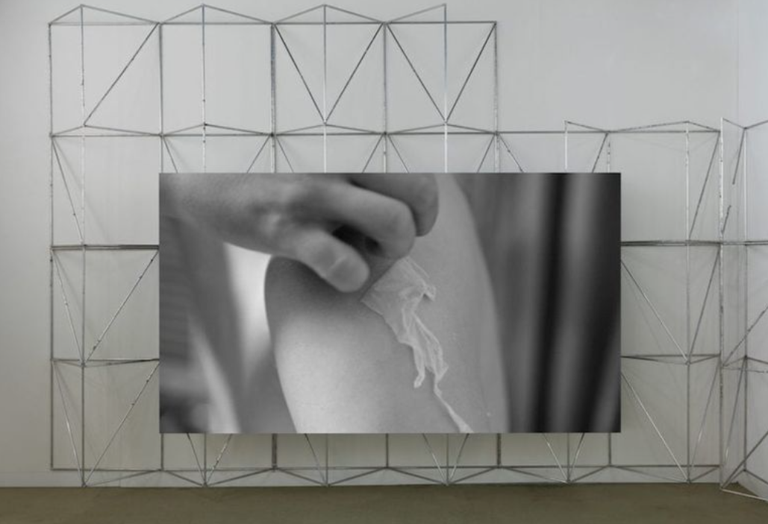
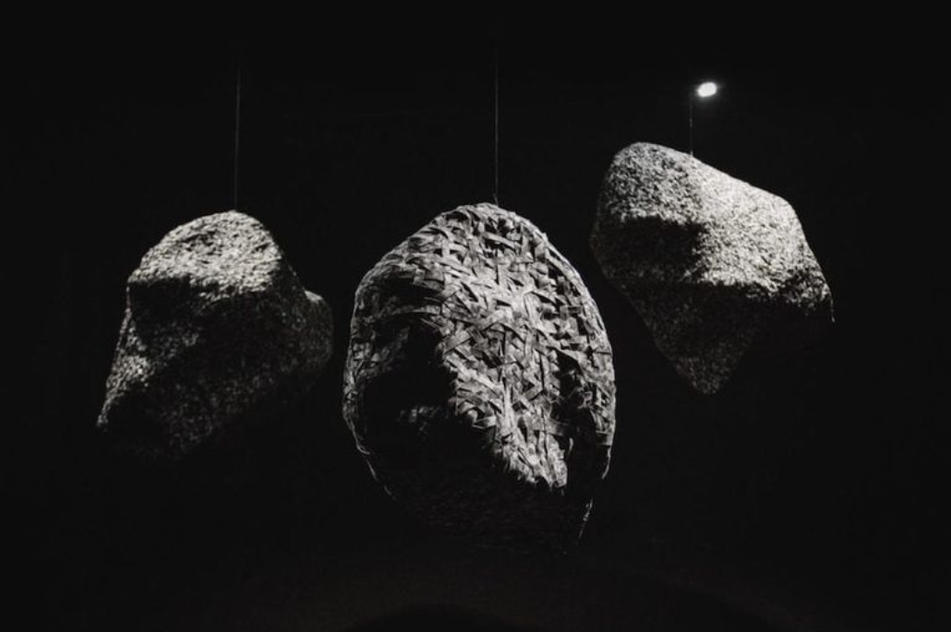
Adrift in Darkness, 2018, Lê Quang Đỉnh
Hình 3
Memory Dispute, 2017, Sung Tiêu
Hình 4

Slide 5
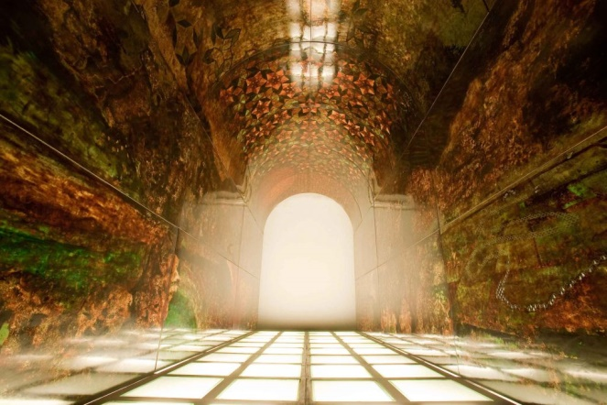
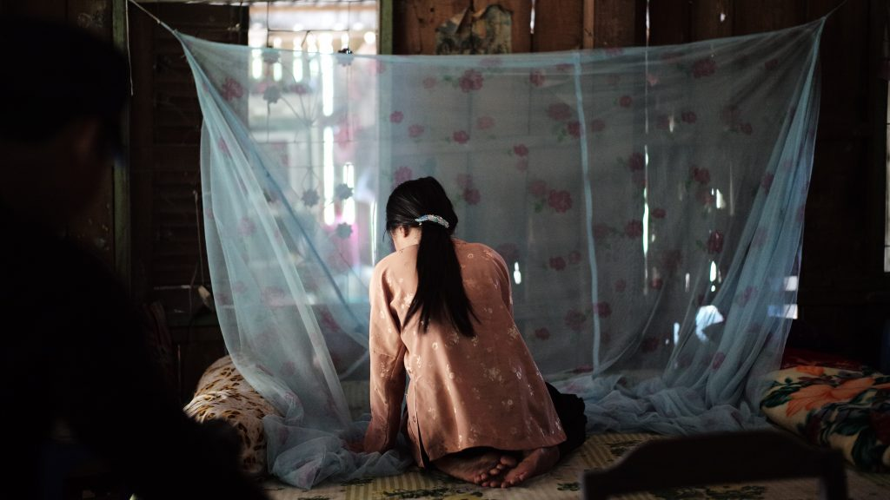
Tác phẩm phim First Rain/Brise Soleil 2021, Phan Lê Thảo Nguyên
Hình 5
Sơn mài sắp đặt, Nguyễn Oanh Phi Phi
Hình 6

Slide 6
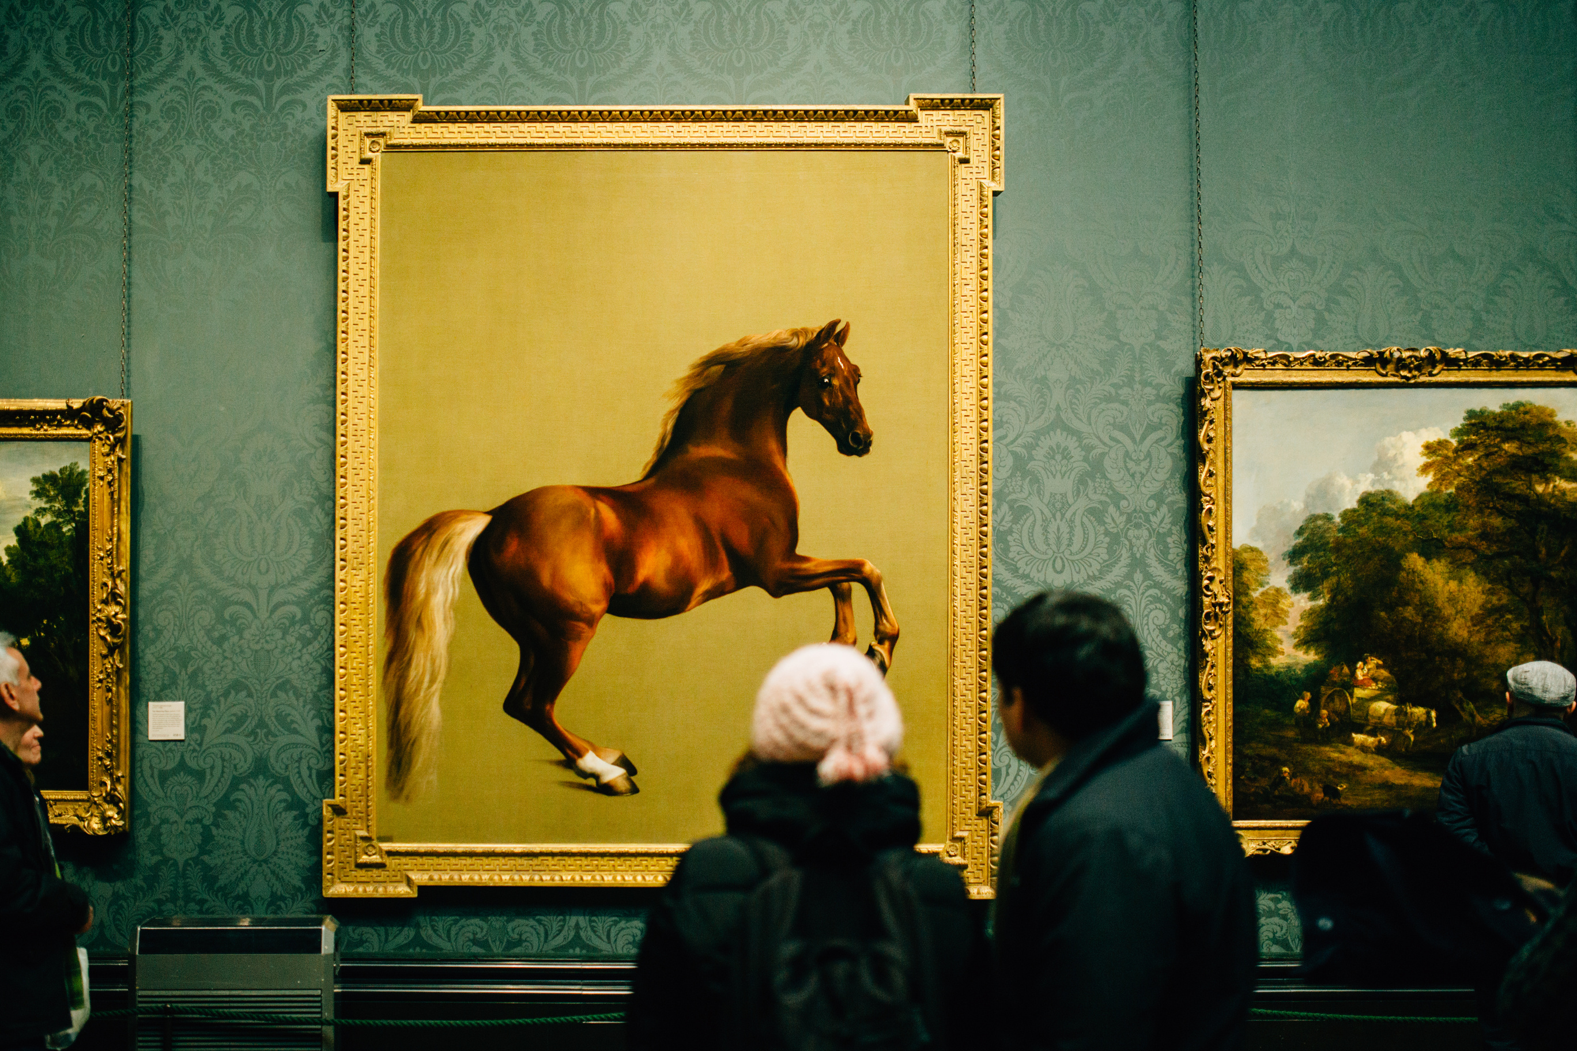
BÀI 10: TÌM HIỂU NGHỆ THUẬT ĐƯƠNG ĐẠI VIỆT NAM

Slide 7
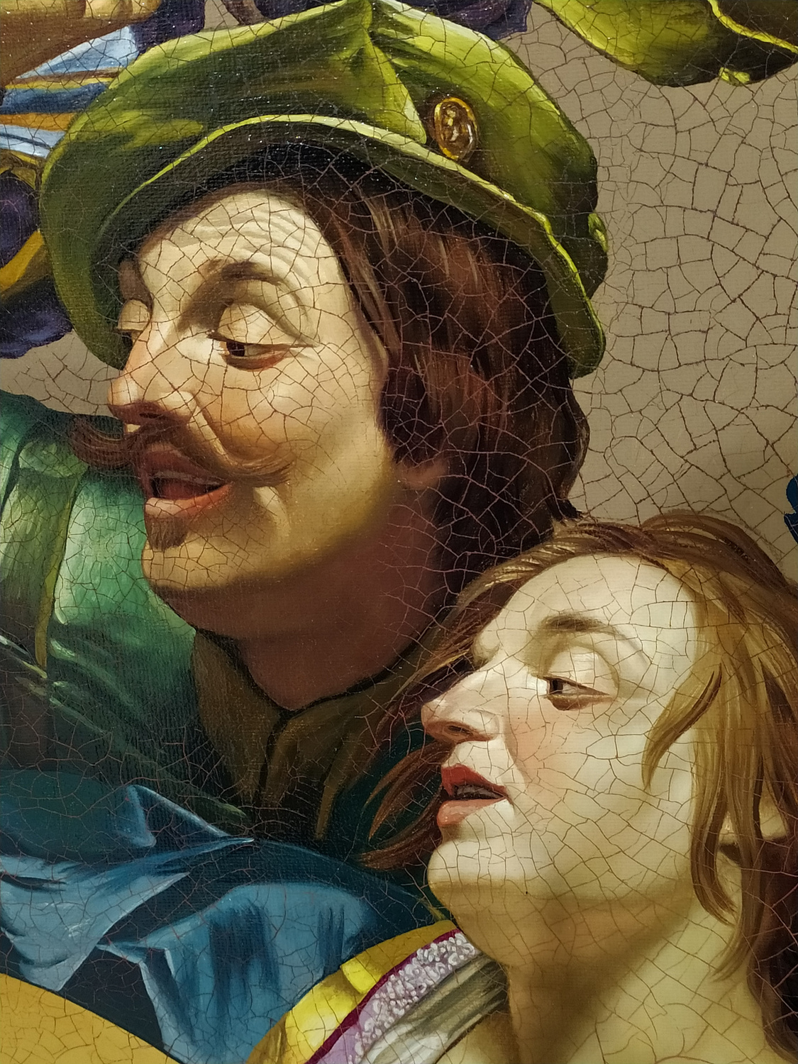
NỘI DUNG BÀI HỌC
1
Quan sát - nhận thức
2
Sáng tạo
3
Thảo luận
4
Vận dụng

Slide 8
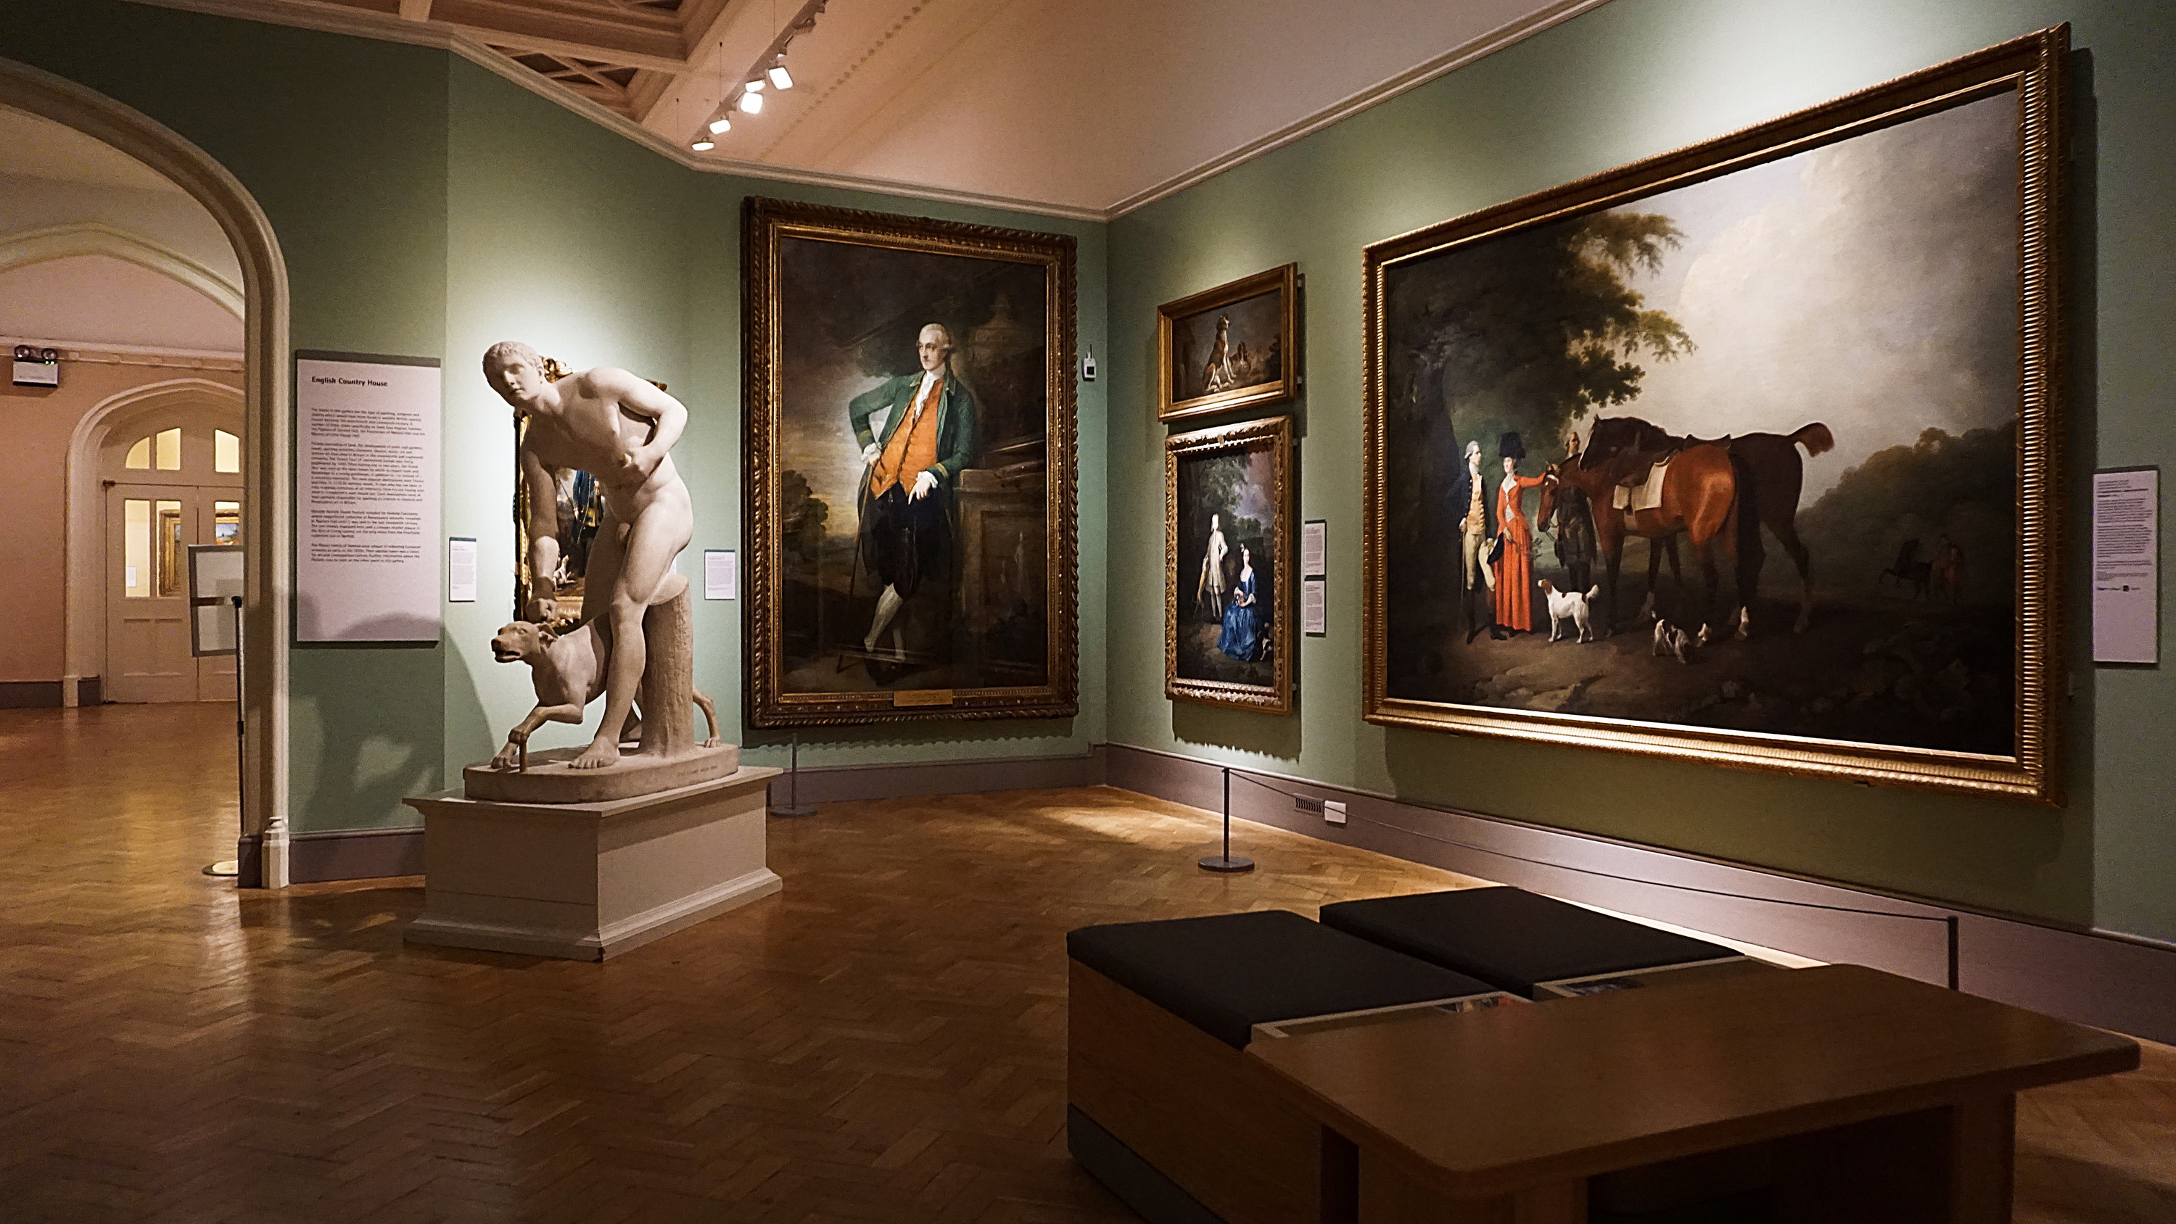
PHẦN 1.
QUAN SÁT - NHẬN THỨC

Slide 9

khai thác hình ảnh, thông tin mục Quan sát – Nhận thức SGK tr.41 - 43 kết hợp tìm hiểu thêm thông tin trên sách, báo, internet và trả lời câu hỏi:
Nhóm 1, 2
Nhóm 3, 4
Nhóm 5, 6
Trình bày đặc điểm, chủ đề, nội dung của tác phẩm nghệ thuật đương đại Việt Nam.
Kể tên một số công trình mĩ thuật ứng dụng được sáng tạo gần đây mà em yêu thích.
Nêu tên một số tác giả, tác phẩm, thể loại của nghệ thuật đương đại Việt Nam.

Slide 10
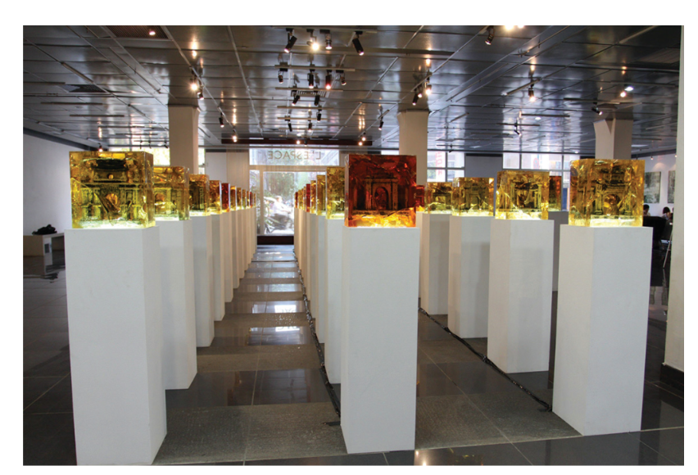
1. Tác phẩm là “hoa thạch” của những chiếc cổng làng trong phố cổ Hà Nội. Nghệ sĩ tạo mô hình cổng làng bên trong khối nhựa trong suốt thể hiện những suy nghĩ của nghệ sĩ về sự biến mất của những vẻ đẹp xưa cũ. Tác phẩm gửi thông điệp hãy gìn giữ, bảo tồn và trân trọng những di sản kiến trúc mang đậm nét văn hoá truyền thống Việt Nam.
1
Làng trong phố 2 (2011)
Tác phẩm Sắp đặt của Vương Văn Thạo
Nguồn: Vương Văn Thạo

Slide 11
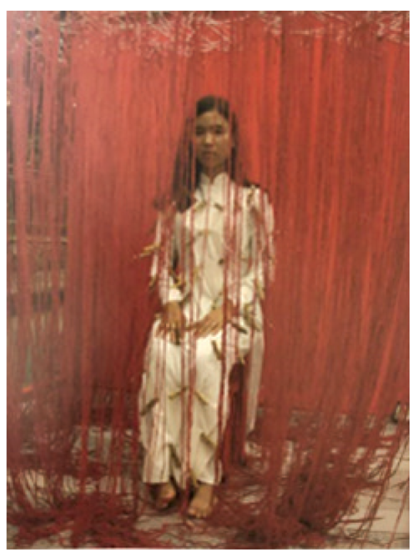
2. Bằng những đồ vật thân thuộc với người phụ nữ trong gia đình như kẹp và móc, tác phẩm thể hiện sự nhẫn nại, vẻ đẹp, nỗi đau của người phụ nữ. Cách trình diễn kéo dài theo dòng thời gian như lời kể, sự bày tỏ về thân phận của người phụ nữ trong đời sống hằng ngày.
2
Kẹp và móc (2004)
Tác phẩm nghệ thuật Trình diễn, Festival Huế 2004
Nguồn: Vietnam Contemporary Art 1990 – 2010, Knowledge Pushlishing House

Slide 12
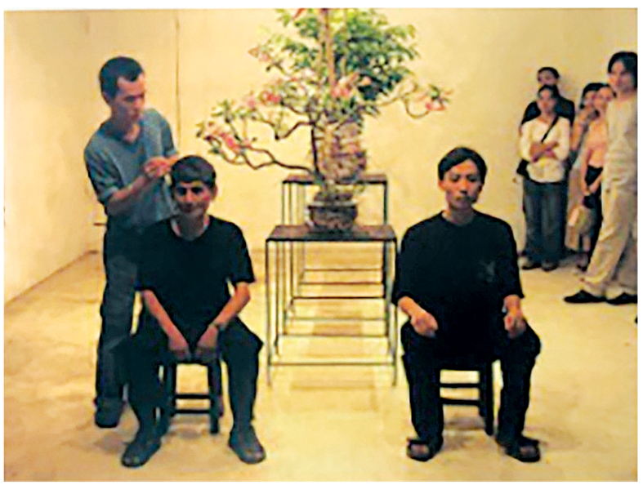
3. Tác phẩm diễn tả hoạt động thường xuyên quen thuộc trong cuộc sống, thể hiện suy ngẫm của tác giả về sức mạnh của thời gian, quy luật cuộc sống con người cũng như gánh nặng của quá khứ.
3
Feed for grown (2004)
Tác phẩm nghệ thuật Trình diễn, của Lê Vũ
Nguồn: Vietnam Contemporary Art 1990 – 2010, Knowledge Pushlishing House

Slide 13
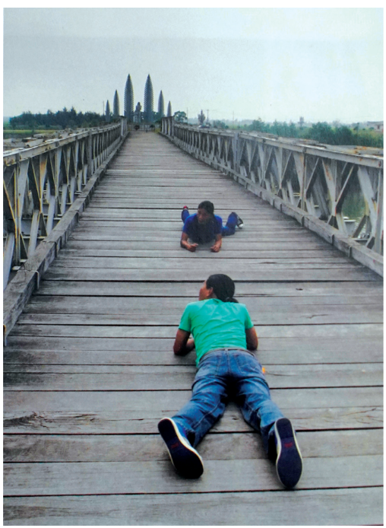
4. Bối cảnh là cây cầu Hiền Lương, là biểu tượng cho khát vọng thống nhất non sông của dân tộc Việt Nam. Hai nghệ sĩ kết hợp nghệ thuật Video và nghệ thuật Trình diễn, dùng ý nghĩa của mối quan hệ song sinh của họ để nói lên sự gắn bó máu thịt của người trong gia đình cũng như nhân dân hai miền Nam – Bắc trên đất nước Việt Nam.
4
Cầu Hiền Lương (2010)
Tác phẩm Video Art/ Trình diễn của Lê Ngọc Thanh, Lê Đức Hải

Slide 14
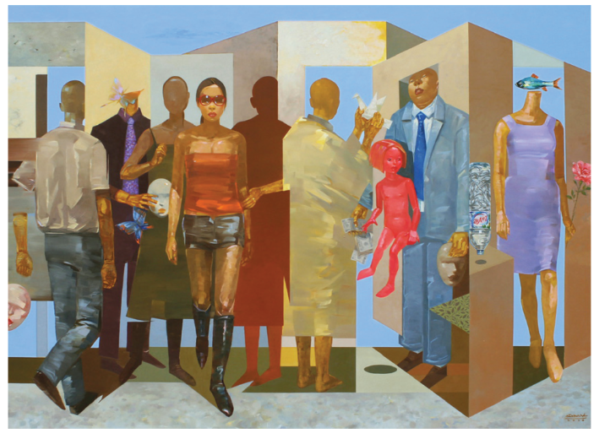
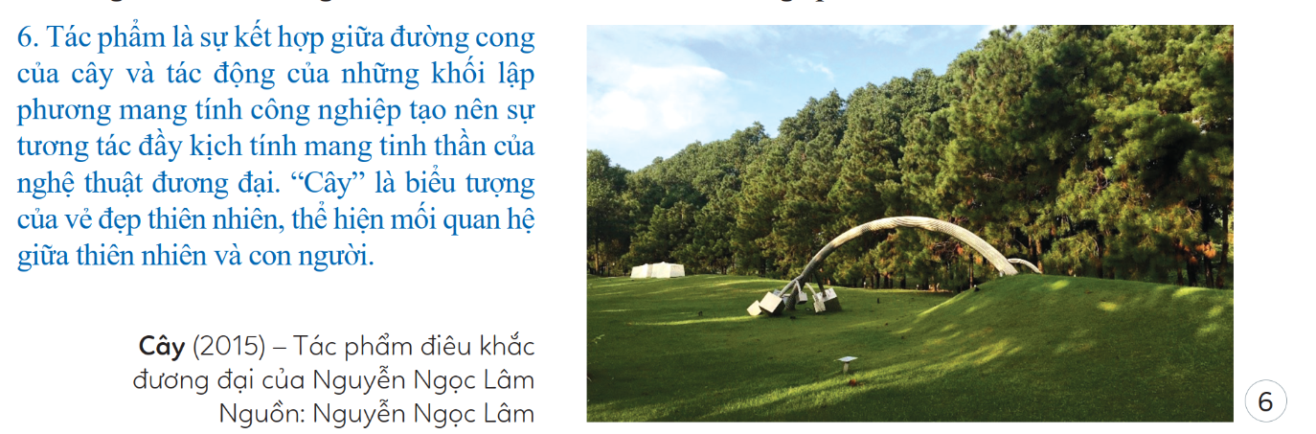
5. Bức tranh mang lại nhiều phong cách nghệ thuật như: đại chúng, siêu thực, trừu tượng,…diễn tả “chân dung của một xã hội đương đại”, phản ánh mối quan hệ đa chiều, kì ảo giữa con người với con người, con người với thiên nhiên (không gian đô thị) trong xã hội hiện đại.
5
Đô thị ảo (2012) - Tranh của họa sĩ Đào Quốc Huy
Nguồn: Đào Quốc Huy
6. Tác phẩm là sự kết hợp giữa những đường con của cây và tác động của những khối lập phương mang tính công nghiệp tạo nên sự tương tác đầy kịch tính mang tinh thần của nghệ thuật đương đại. “Cây” là biểu tượng của vẻ đẹp thiên nhiên, thể hiện mối quan hệ giữa thiên nhiên và con người.
6
Cây (2015) – Tác phẩm điêu khắc đương đại của Nguyễn Ngọc Lâm
Nguồn: Nguyễn Ngọc Lâm

Slide 15
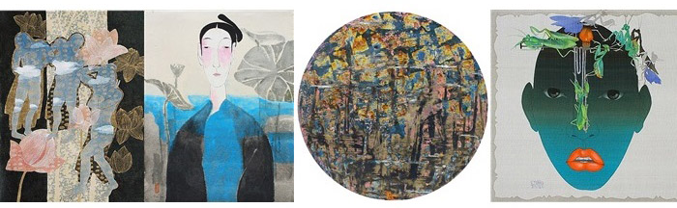
1990
Nghệ thuật đương đại Việt Nam xuất hiện muộn hơn so với thế giới

Slide 16
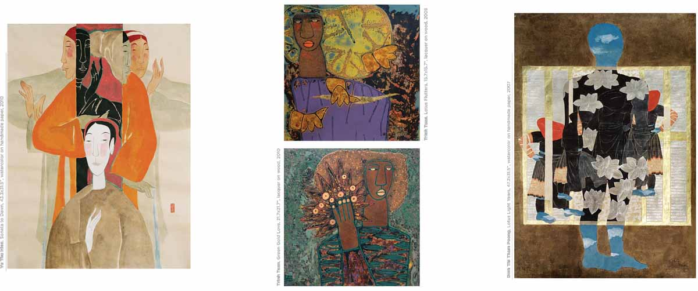
Nghệ sĩ đương đại làm việc trong một thế giới có ảnh hưởng toàn cầu, đa dạng về văn hóa và công nghệ.
Nghệ thuật của họ là sự kết hợp linh hoạt của các vật liệu, phương pháp thực hành thể hiện bản sắc cá nhân và văn hóa, gia đình, cộng đồng và quốc tịch.

Slide 17
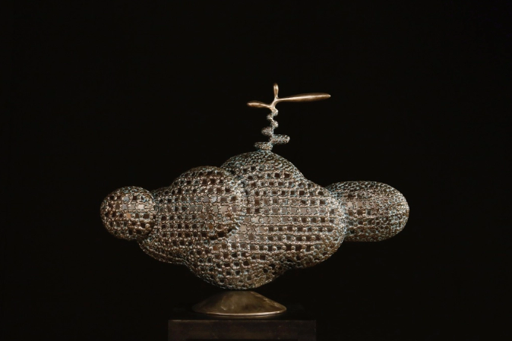
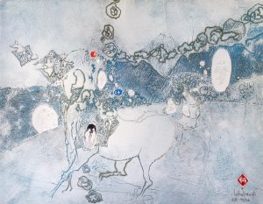
Một số tác phẩm
Tác phẩm Mùa hoa, thép – Trần Văn An
Tác phẩm Tám chú ngựa, in thạch bản và đắp nổi – Lê Bá Đảng

Slide 18
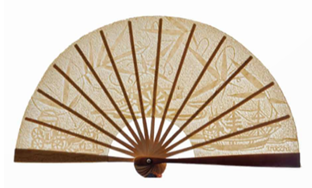
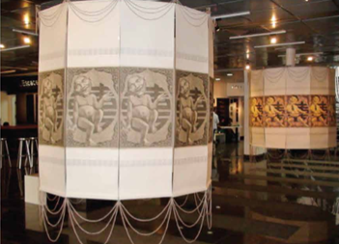
Đèn kéo quân chủ đề Cười và Kéo co –
vải, kim loại, motor, bản in gỗ
- Phạm Khắc Quang
Tác phẩm Mùa hoa, thép – Trần Văn An

Slide 19
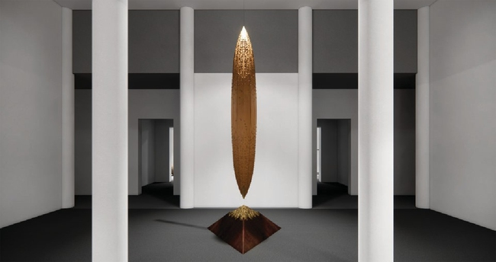
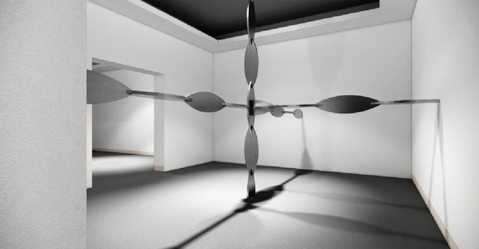

Tác phẩm Mã nguồn
Tác phẩm Mùa hoa, thép – Trần Văn An

Slide 20

NHẬN XÉT CHUNG
Hội họa đương đại khai thác nhiều vấn đề xã hội trên các chất liệu đa dạng: sơn dầu, sơn mài, lụa, giấy dó,... với sự đổi mới trong hình thức và nội dung thể hiện.
Điêu khắc đương đại có sự mở rộng của phạm vi đề tài và quan niệm thẩm mĩ, các tác phẩm sáng tạo nhưng vẫn kết hợp được tính truyền thống và hiện đại.
Đồ họa đương đại có sự đổi mới về bề mặt, không gian tranh và các chất liệu, kĩ thuật,...

Slide 21
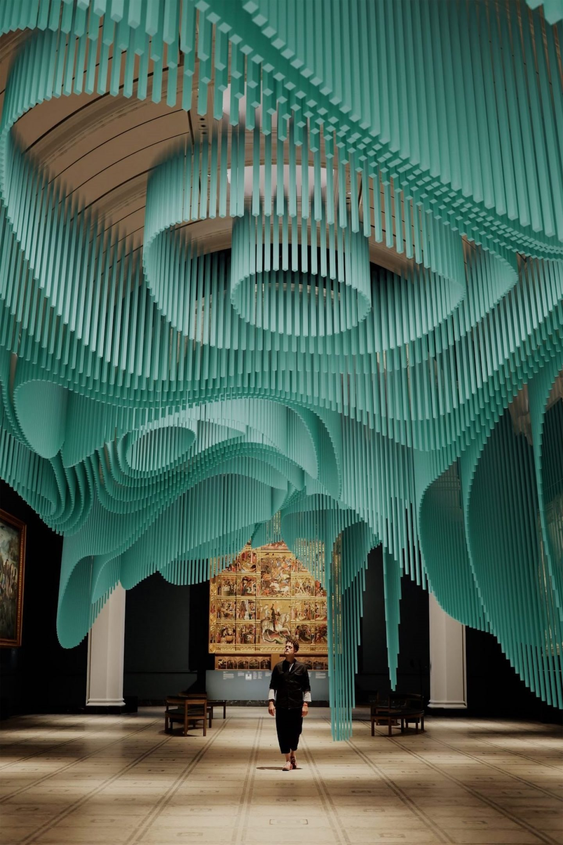
NGHỆ THUẬT SẮP ĐẶT
Lần đầu tiên được công nhận thông qua sự kiện Triển lãm Festival Mỹ thuật trẻ lần thứ nhất – 2007 ➔ Thường xuyên xuất hiện.
Tác giả tiêu biểu: Nguyễn Bảo Toàn, Đặng Thị Khuê, Trần Lương, Nguyễn Minh Thành, Trần Yên Thế,...
Hình thức thực hành nghệ thuật Sắp đặt có thể kết hợp với tranh, nghệ thuật trình diễn, nghệ thuật video,...

Slide 22
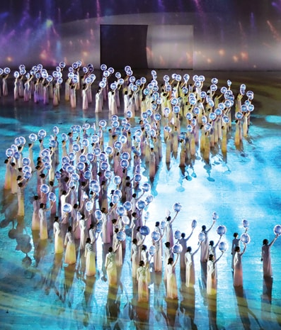
NGHỆ THUẬT TRÌNH DIỄN
Được phối hợp bởi một chuỗi những hoạt động do những nghệ sĩ mĩ thuật thực hiện ➔ Thể hiện ý tưởng nghệ thuật tạo hình.
Điểm đặc biệt của nghệ thuật Trình diễn là bản thân tác giả chính là tác phẩm. Giữa tác giả và người xem có sự tương tác với nhau.
Tác giả tiêu biểu: Trương Tân, Đào An Khánh, Nguyễn Minh Phước, Lê Nguyên Mạnh,…

Slide 23
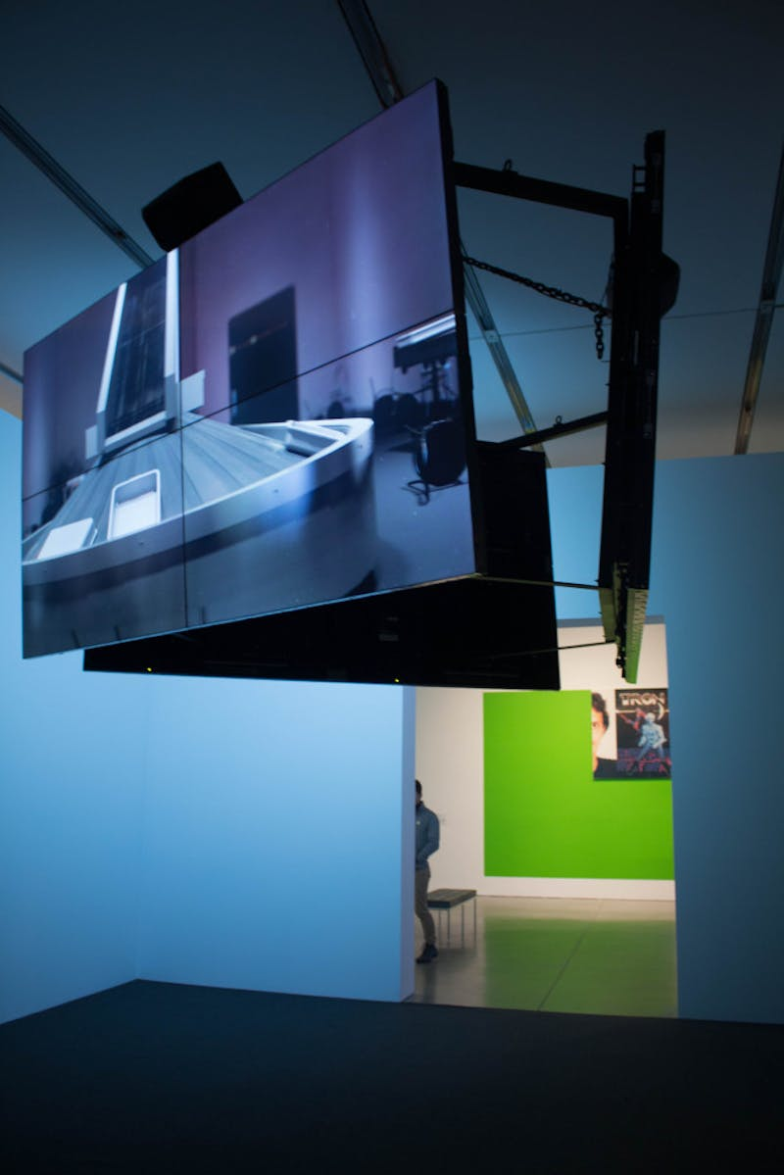
NGHỆ THUẬT VIDEO
Thể hiện những quan điểm, tình cảm, ý niệm của tác giả thông qua các hình ảnh chuyển động và âm thanh.
Ở Việt Nam đã và đang trở thành một phần không thể thiếu của cộng đồng nghệ thuật đương đại của đất nước.
Đội ngũ nghệ sĩ đa phần là thế hệ trẻ, am hiểu và làm chủ công nghệ thông tin: Lê Trần Hậu Anh, Lê Chí Hiếu, Triệu Minh Hải,...

Slide 24
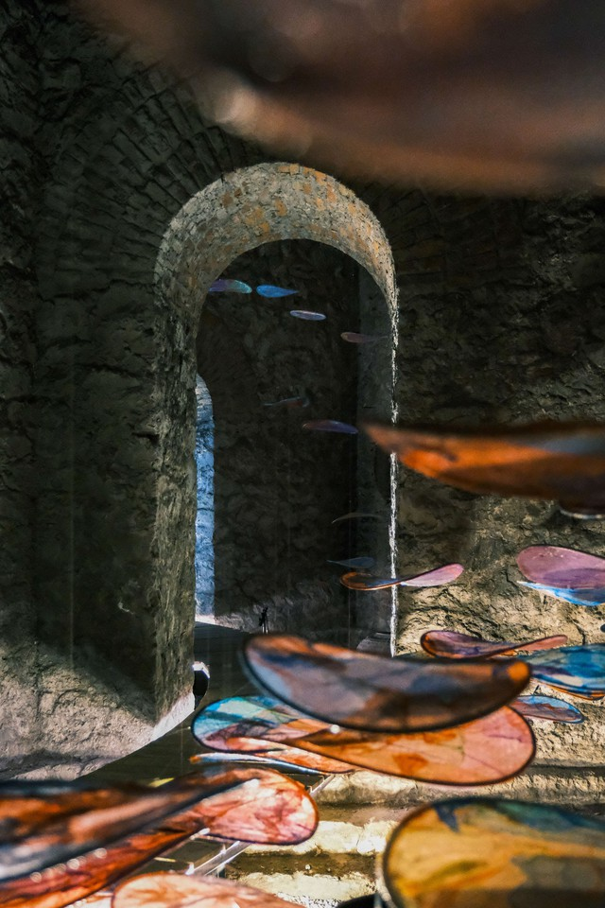
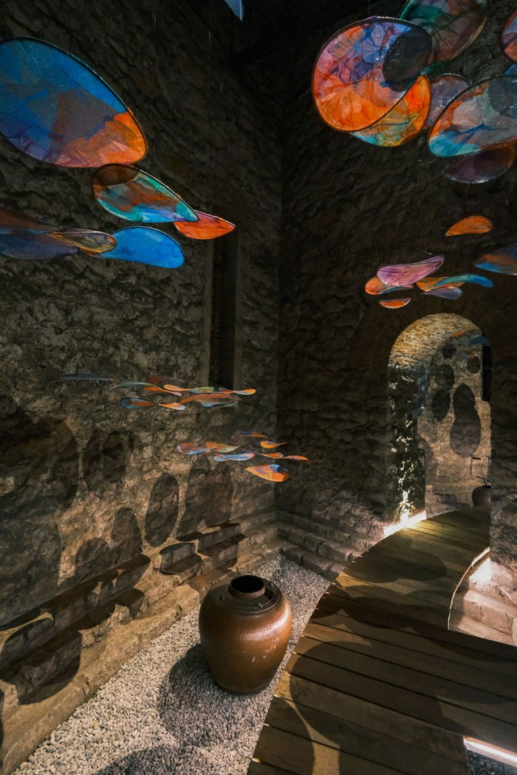
Một số công trình mĩ thuật ứng dụng được sáng tạo
Không gian nghệ thuật tại thác nước Hàng Đậu
Nằm trong khuôn khổ Lễ hội Thiết kế sáng tạo Hà Nội năm 2023.
Là một hành trình nghệ thuật kì diệu, nơi ánh sáng và âm thanh hòa quyện, được tạo nên từ vật liệu tái chế.

Slide 25
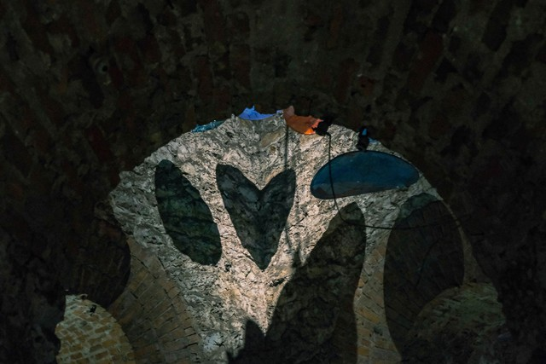
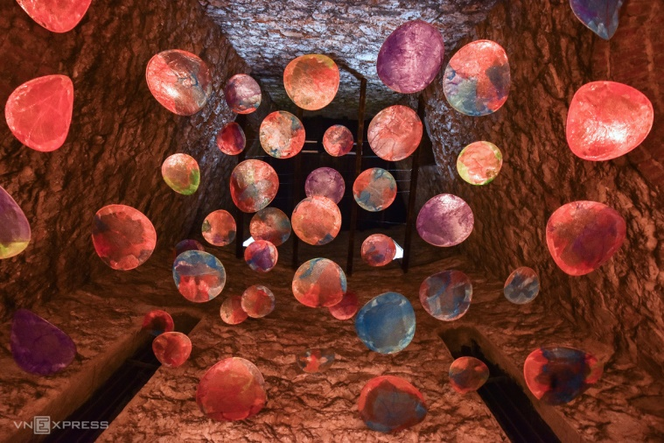

Slide 26
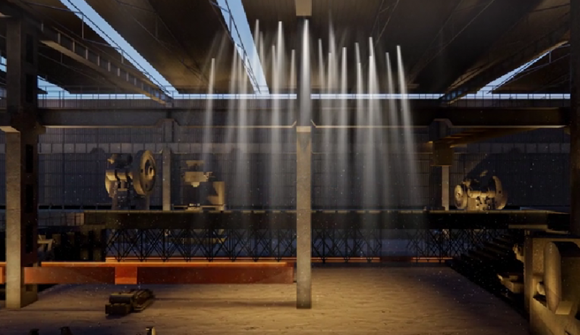
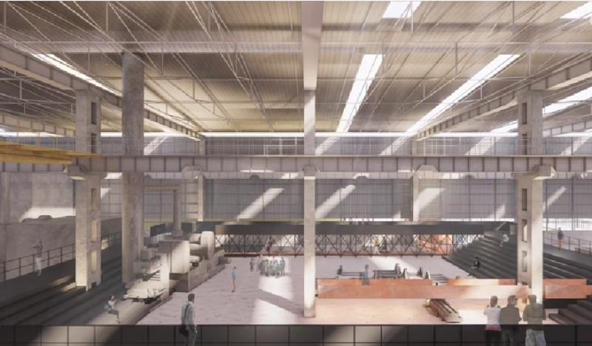
Một số công trình mĩ thuật ứng dụng được sáng tạo
Di sản Nhà máy Xe lửa Gia Lâm trong không gian sáng tạo
Nằm trong khuôn khổ Lễ hội Thiết kế sáng tạo Hà Nội năm 2023.
Lần đầu được biết đến với tư cách một tổ hợp sáng tạo nghệ thuật độc đáo nhờ vào việc cải tạo, thiết kế, sắp đặt các không gian nhà xưởng, kho bãi thành những không gian nghệ thuật.

Slide 27
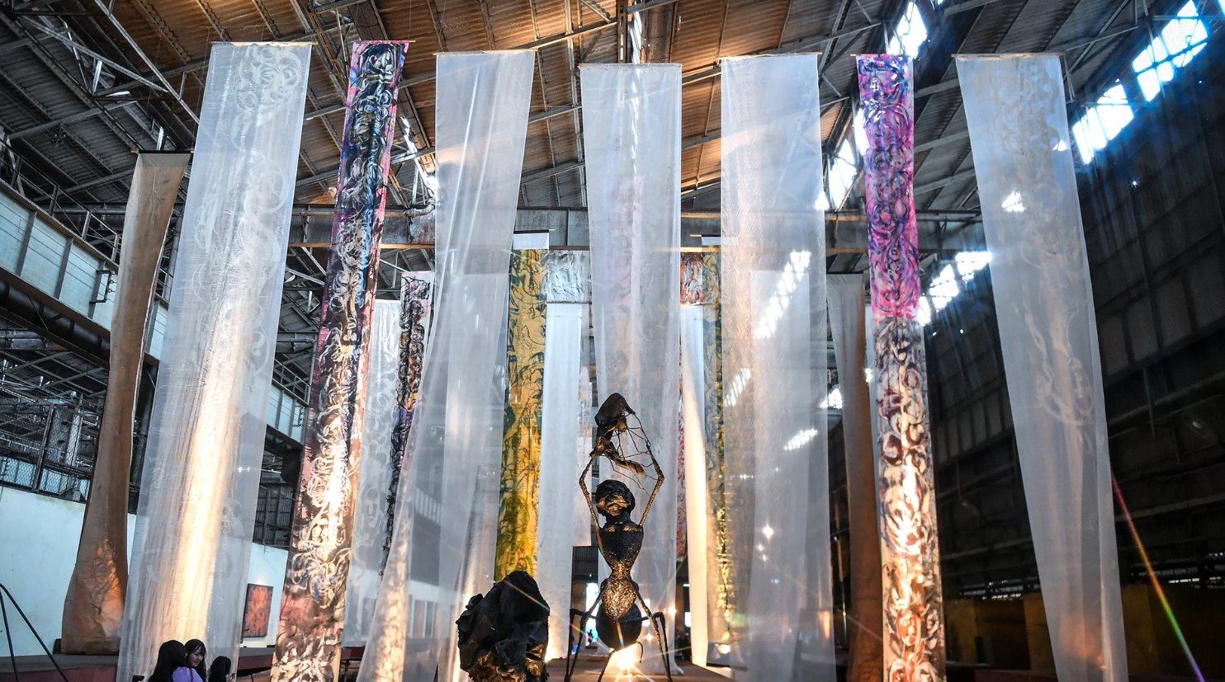
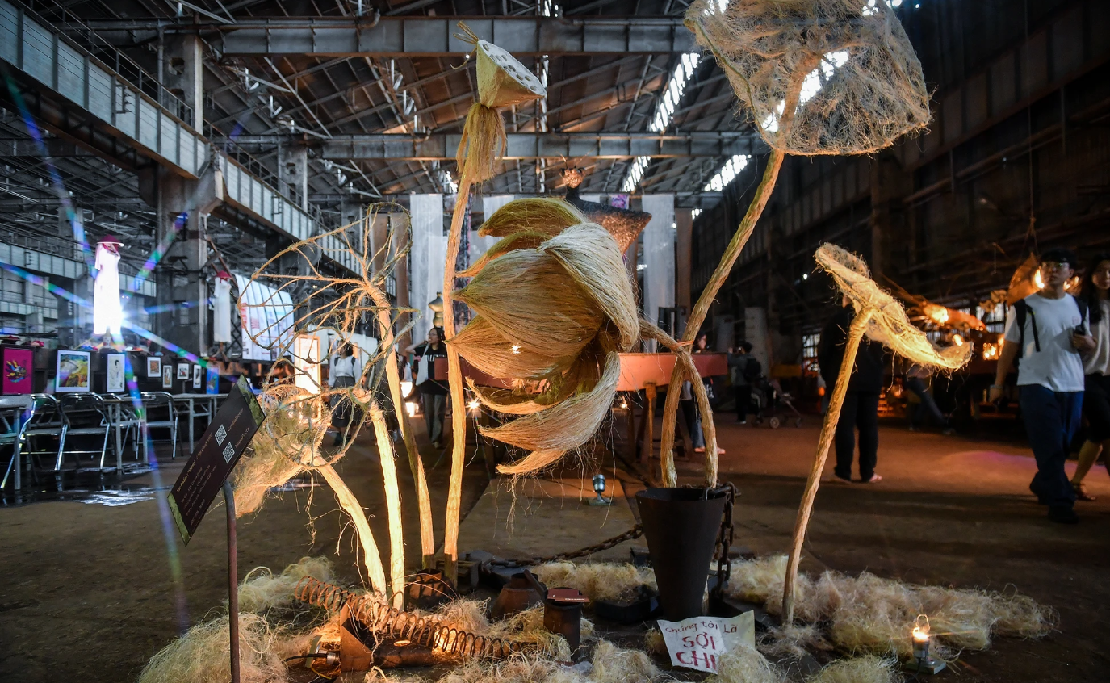
Hệ sinh thái nhà máy bao gồm các phân xưởng 3B1, 3B2, 5B hay trạm điện 33B... sẽ được biến đổi để trở thành các không gian triển lãm với 16 triển lãm kết hợp hiệu ứng thị giác mới lạ.

Slide 28
PHẦN 2.
SÁNG TẠO

Slide 29

2.1. Các bước tìm ý tưởng sáng tạo
khai thác hình ảnh, thông tin mục Sáng tạo SGK tr.44 kết hợp tìm hiểu thêm thông tin và thực hiện nhiệm vụ: Trình bày ý tưởng cho bức tranh theo phong cách nghệ thuật đương đại.
Chọn phong cách nghệ thuật để sáng tạo.
Xác định chủ đề, hình ảnh, biểu tượng.
Xác định phương pháp thực hành.

Slide 30
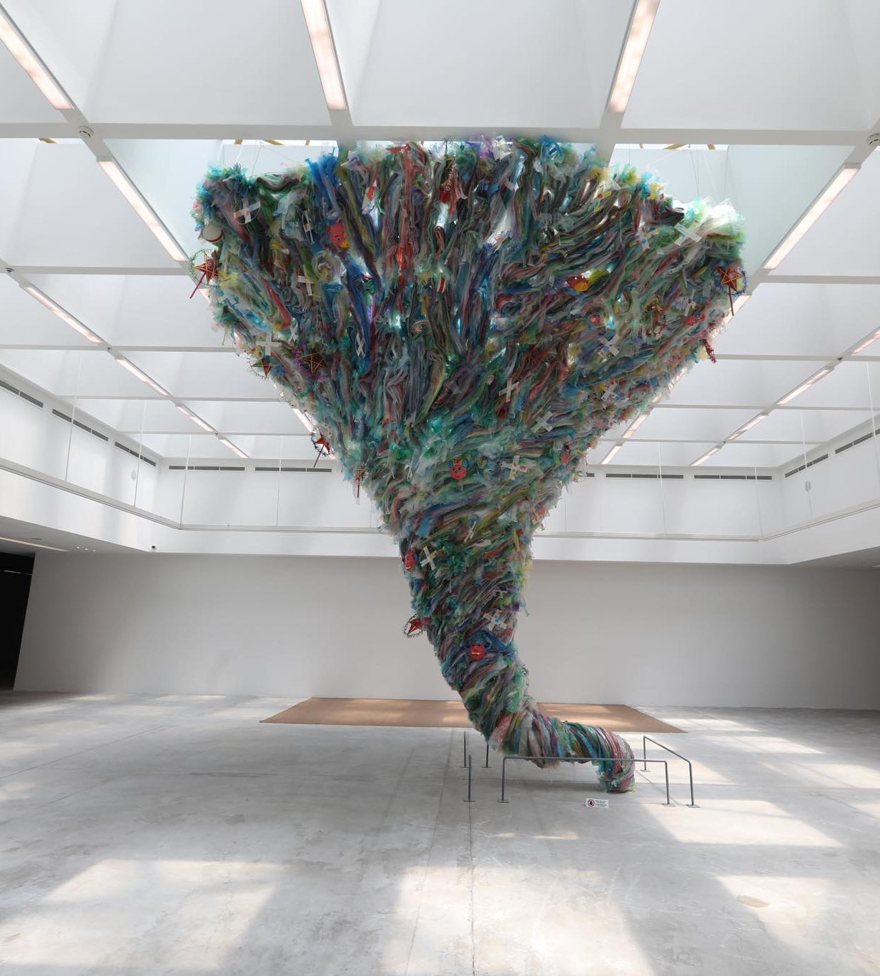
KẾT LUẬN
Tùy theo sở thích, cảm hứng của cá nhân mà em có thể lựa chọn phong cách, nội dung, chủ đề khác nhau để vẽ tranh.
Dựa vào phong cách lựa chọn, tìm hình ảnh, nội dung của tranh cũng như phương pháp thực hành phù hợp.

Slide 31


2.2. Cách vẽ tranh bố cục màu sắc, mô phỏng theo phong cách trừu tượng hình học
Khai thác hình ảnh, thông tin mục Sáng tạo SGK tr.53 và thực hiện nhiệm vụ: Trình bày các bước tìm hiểu quy trình vẽ thiết kế sản phẩm đèn bàn kết hợp hộp đựng đồ dùng.

Slide 32



kenhgiaovien
Bài giảng và giáo án này chỉ có duy nhất trên kenhgiaovien.com
Bất cứ nơi nào đăng bán lại đều là đánh cắp bản quyền và hưởng lợi bất chính trên công sức của giáo viên.
Vui lòng không tiếp tay cho hành vi xấu.
https://kenhgiaovien.com/
Zalo: 0386 168 725

Slide 33


Quy trình thực hiện
1
Sắp xếp các hình cơ bản theo ý tưởng
Phối màu cho các mảng hình chính để tạo một hòa sắc mong muốn
2

Slide 34

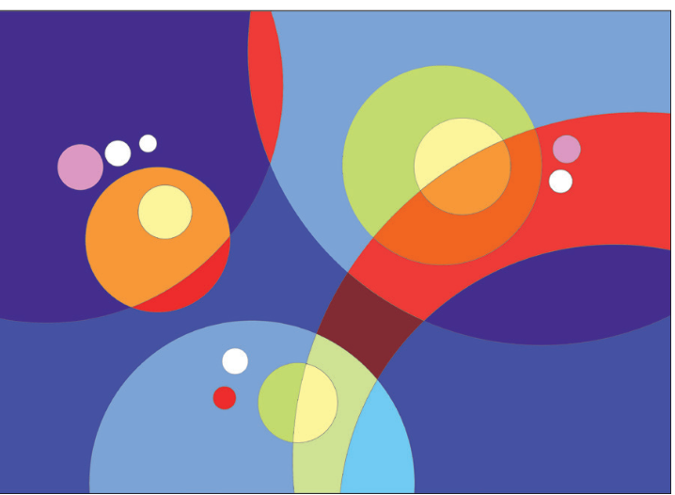
Sử dụng nguyên tắc phép cộng để phối màu các mảng giao nhau
3
4
Hoàn thiện sản phẩm

Slide 35
PHẦN 3.
LUYỆN TẬP

Slide 36
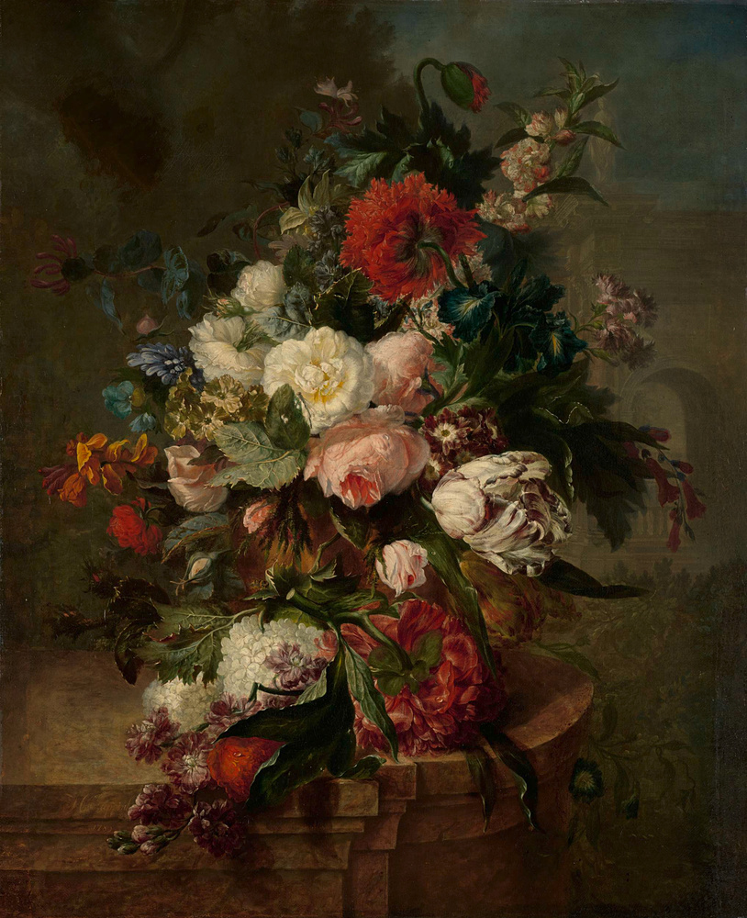

ĐỀ BÀI
Em hãy thực hiện sản phẩm bố cục bằng cách kết hợp các hình cơ bản và thể hiện màu sắc theo ý tưởng của mình.

Slide 37

Có thể tham khảo một số phong cách nghệ thuật tối giản, nghệ thuật trừu tượng hình học, nghệ thuật quang học,... để hình thành ý tưởng.
Yêu cầu bài thực hành
Sử dụng phương pháp màu vẽ hoặc cắt, dán từ vật liệu sẵn có.
Chuẩn bị nội dung thuyết trình ý tưởng và kĩ thuật thể hiện trong sản phẩm.

Slide 38


Chia sẻ về sản phẩm mĩ thuật
Phong cách nghệ thuật em lựa chọn trong sản phẩm.
Đặc điểm về bố cục, hình ảnh, màu sắc trong sản phẩm.
Giới thiệu sản phẩm mĩ thuật mà em yêu thích.

Slide 39
PHẦN 4.
VẬN DỤNG

Slide 40
NHIỆM VỤ
Qua bài học, em có thể ứng dụng sản phẩm tranh vẽ theo phong cách nghệ thuật đương đại Việt Nam như thế nào vào cuộc sống?

Slide 41
KẾT LUẬN
Em có thể sử dụng sản phẩm tranh vẽ để trang trí không gian sinh hoạt hay như một món quà tặng ý nghĩa.
Vận dụng cách tạo bố cục tranh từ các hình đơn giản được dùng để rèn luyện tư duy bố cục hình mảng trong học tập mĩ thuật.

Slide 42
KẾT LUẬN
Có thể sử dụng hình thức bố cục đã học để sắp xếp không gian nội thất và cảnh quan ngoài trời giúp không gian sống hài hòa, đẹp mắt, tinh thần sảng khoái.

Slide 43
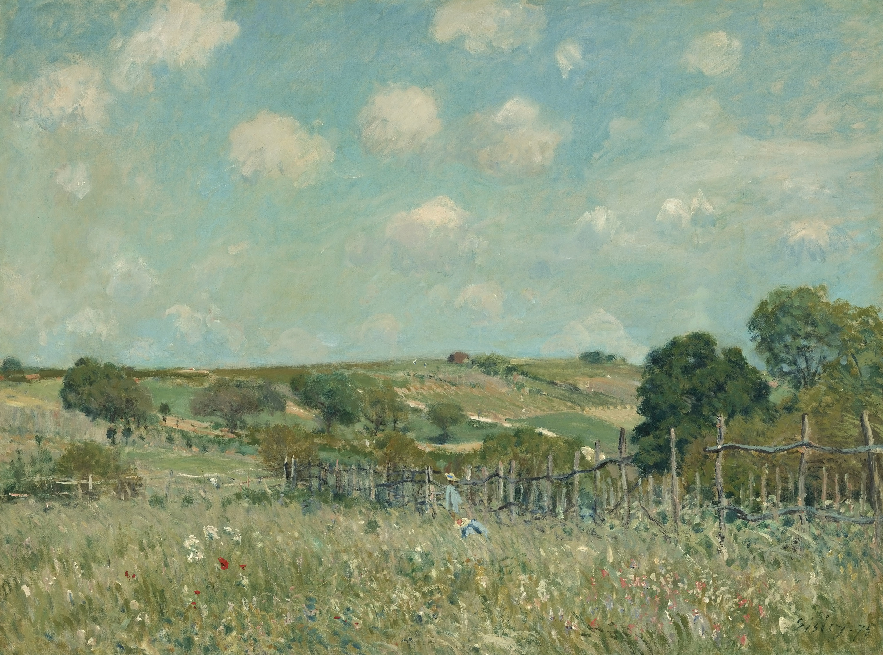
HƯỚNG DẪN VỀ NHÀ
Ôn lại kiến thức đã học:
Đọc và tìm hiểu trước nội dung Bài 11: Dự án nghệ thuật sắp đặt.

Slide 44
CẢM ƠN CÁC EM ĐÃ CHÚ Ý
LẮNG NGHE BÀI GIẢNG!

